Slide 1
5. Los frascos de mermelada tienen por lo general dos tipos de fallas: peso insuficiente
o tapa no hermética. El 12% contiene menos cantidad de la informada en la etiqueta,
el 8% tiene problemas con la tapa y el 3% presenta ambas deficiencias. Los frascos en
los que se detecta alguna de estas fallas son descartados.
Hallar la probabilidad de que un frasco elegido al azar:
a) tenga exactamente una falla.
b) no sea descartado.

Slide 2
Otra forma de hacer el ítem a

Slide 3
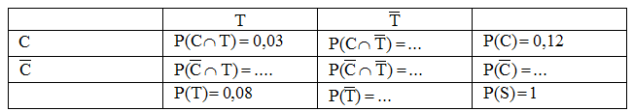
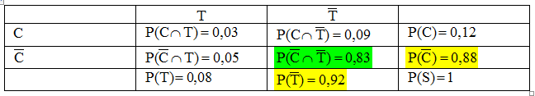
TABLA DE CONTINGENCIA

Slide 4
Mas preguntas:
c) Calcular la probabilidad de que si un frasco tiene menos cantidad de lo informado en la etiqueta tenga además problemas con la tapa.

Slide 5
d) Calcular la probabilidad de que un frasco tenga menos cantidad de lo informado en la etiqueta si no tiene problemas con la tapa.

Slide 6
e) ¿Los sucesos “tener menos cantidad” y “tener problemas con la tapa” resultan independientes?

Slide 7
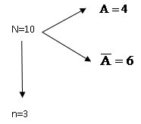
9. Se eligen al azar tres motores de un conjunto de diez, entre los cuales cuatro son a inyección. Hallar la probabilidad de que:
a) ninguno sea a inyección.
b) a lo sumo uno sea a inyección.
c) al menos dos sean a inyección.
Teorema
de la
Multiplicación

Slide 8
b) a lo sumo uno sea a inyección.
Teorema
de la
Multiplicación
(ítem a)

Slide 9
c) al menos dos sean a inyección.
Calculado en ítem b

